Slide 1
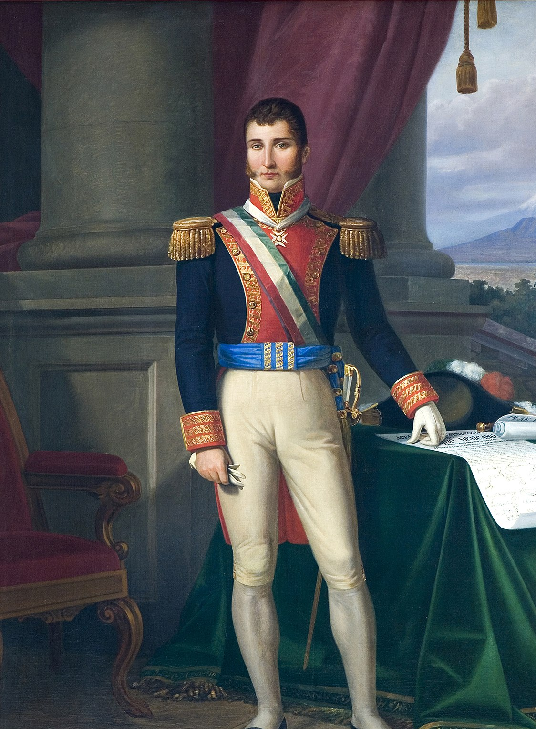
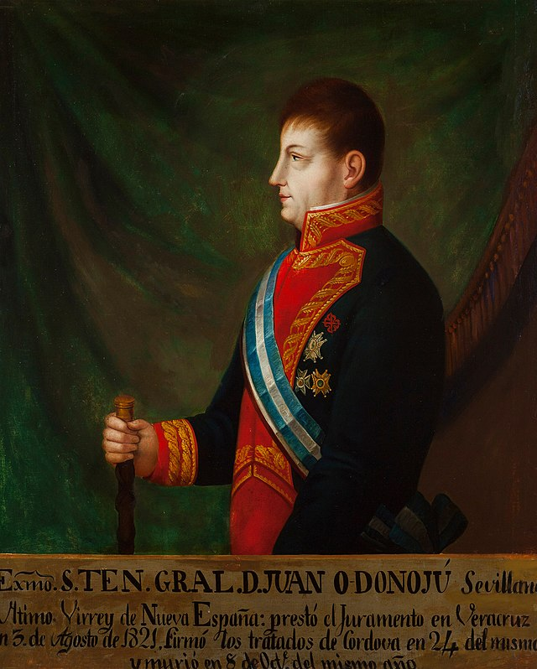
Personajes principales.
Agustín de Iturbide.
Juan de O'Donojú
.

Slide 2
Personajes principales.
Agustín de Iturbide fue un líder militar clave en la lucha por la independencia de México. Después de servir en el ejército realista, cambió de bando y lideró el Ejército Trigarante, que logró la independencia de España en 1821. Fue proclamado emperador en 1822, Juan de O'Donojú fue el ultimo virrey de la nueva España

Slide 3
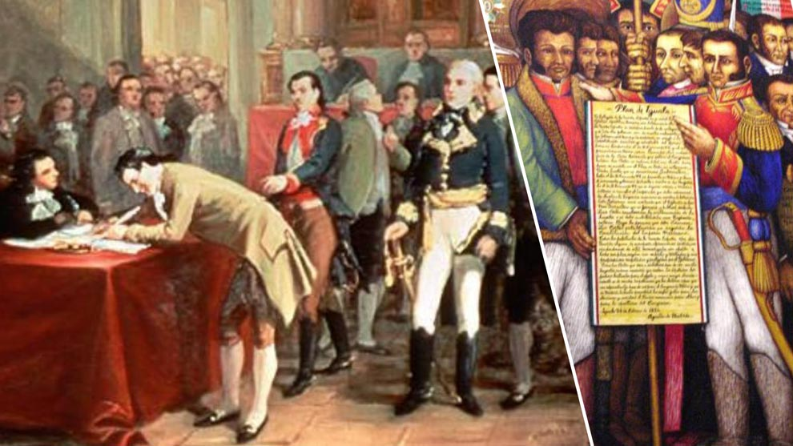
Firma del plan de Iguala.

Slide 4
Firma del plan de Iguala.
El Plan de Iguala, firmado en 1821, fue una alianza entre Iturbide y Vicente Guerrero. Proponía la independencia de México bajo un imperio, asegurando la religión católica y la igualdad entre españoles y criollos. Este documento sentó las bases para la independencia.

Slide 5
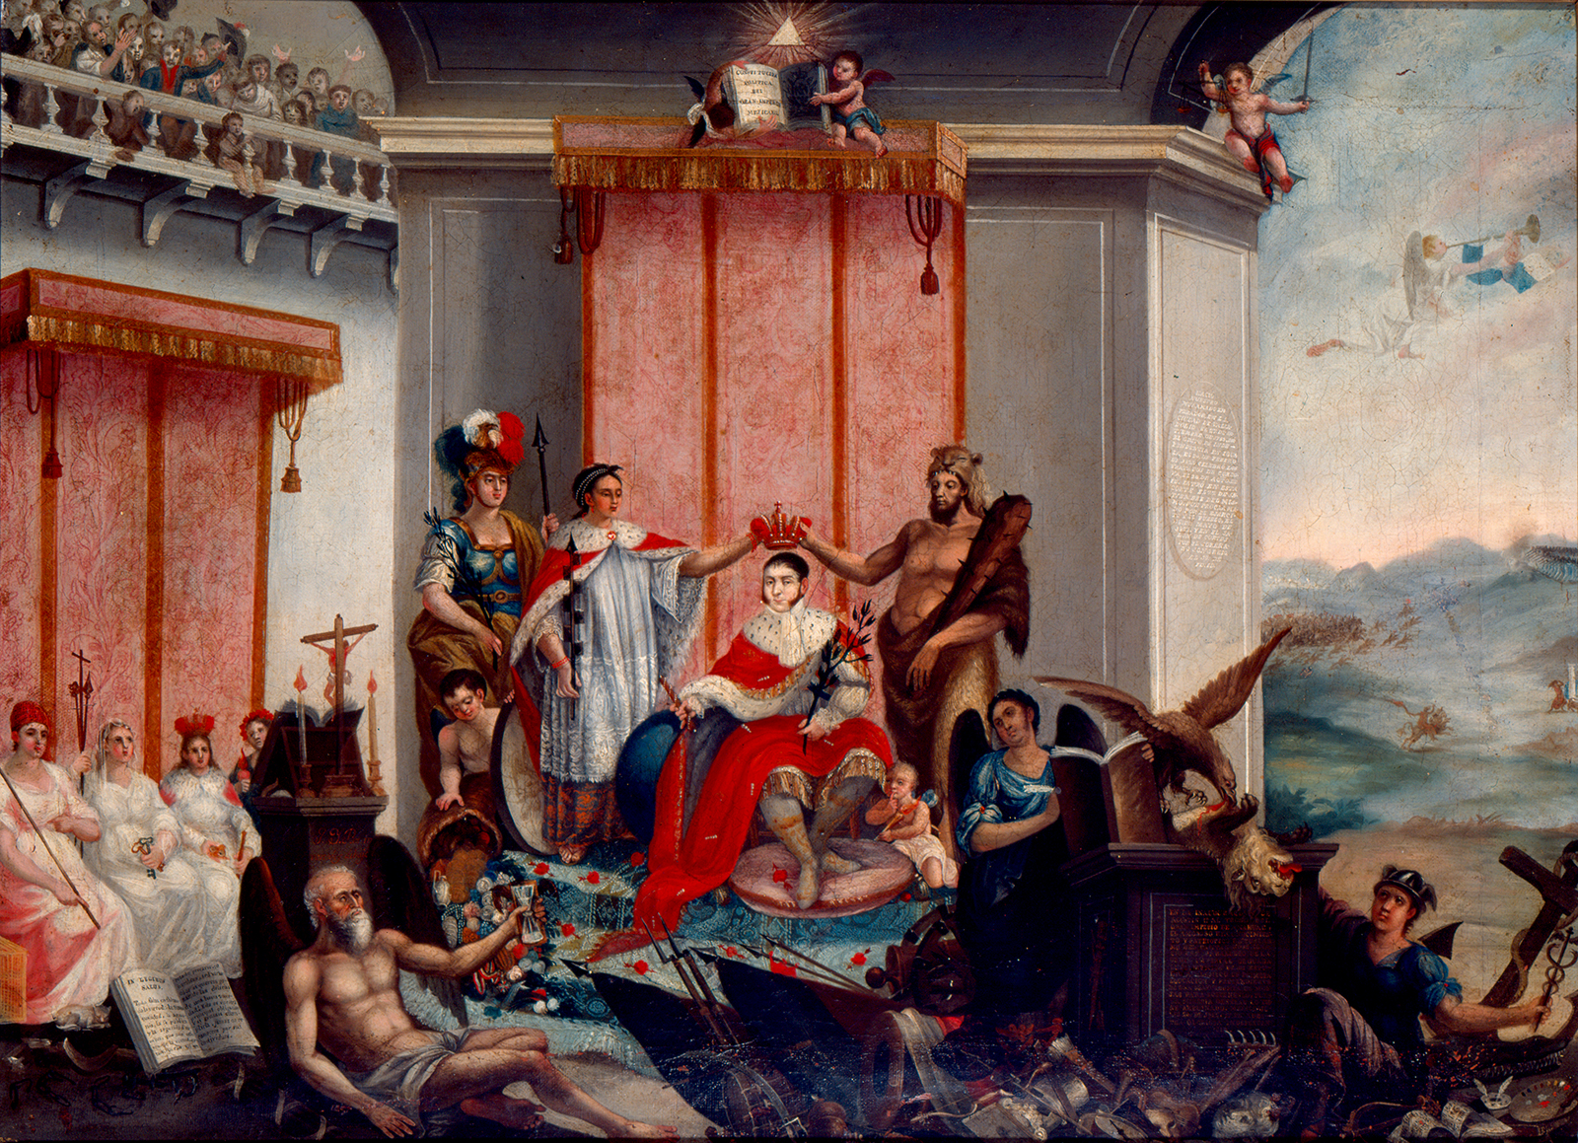
Coronación de Iturbide .
El 21 de julio de 1822, Iturbide fue coronado como emperador de México.

Slide 6
Coronación de Iturbide .
En 1822, un grupo de diputados y simpatizantes propuso a Iturbide como emperador, lo que generó debates en el recién formado Congreso Constituyente. Finalmente, el 18 de mayo de 1822, una manifestación popular respaldada por sectores militares proclamó a Iturbide como emperador en el cuartel militar de San Hipólito. El Congreso, presionado por los eventos, aprobó la propuesta y el 21 de julio Iturbide fue coronado en la Catedral Metropolitana como Agustín Iturbide, emperador de México, estableciendo una monarquía constitucional.

Slide 7
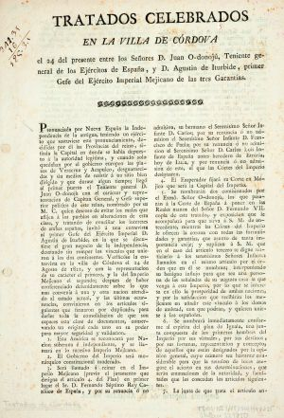
Tratados de Córdova .

Slide 8
Tratados de Córdova .
El 24 de agosto de 1821, firmó con Iturbide el Tratado de Córdova, que reconocía la independencia de México bajo una monarquía constitucional. Este acuerdo ratificaba los principios del Plan de Iguala, como la independencia, la religión católica y la unión de todos los habitantes de la nueva nación.

Slide 9
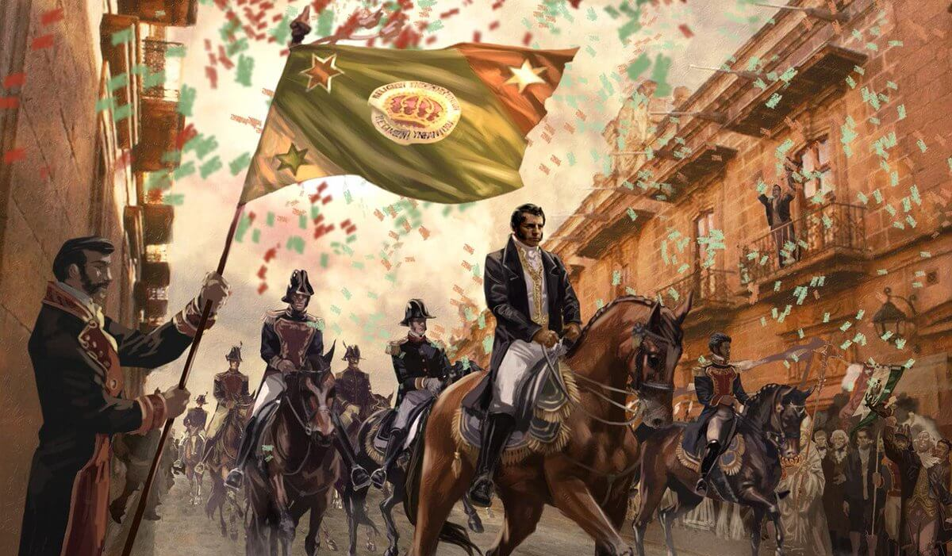
Entrada del ejercito Trigarante .

Slide 10
Entrada del ejercito Trigarante .
El 27 de septiembre de 1821, el Ejército Trigarante entraba triunfalmente en la Ciudad de México, marcando el fin del dominio español y el nacimiento de una nueva nación.

Slide 11
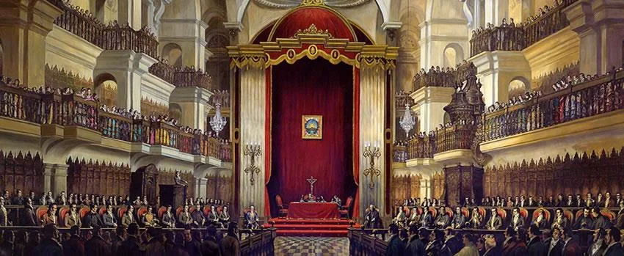
Establecimiento de un congreso constituyente.

Slide 12
Establecimiento de un Congreso Constituyente.
El Congreso se formó el 24 de febrero de 1822 con el objetivo de definir la estructura política del país tras la independencia y redactar una constitución para México.

Slide 13
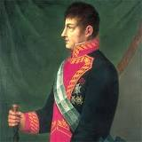
Muerte de Juan de O'Donojú.

Slide 14
Muerte de Juan de O'Donojú.
Juan O'Donojú murió el 8 de octubre de 1821 en la Ciudad de México. Las causas de su muerte fueron complicaciones respiratorias que, según algunos relatos, se debieron a una enfermedad pulmonar o pleuresía (una inflamación del tejido que rodea los pulmones). O'Donojú ya estaba enfermo cuando llegó a México en julio de 1821 para asumir su cargo como jefe político superior de la Nueva España, y su salud se deterioró rápidamente en los meses posteriores, lo que llevó a su fallecimiento poco después de firmar el Tratado de Córdoba que reconocía la independencia de México.

Slide 15
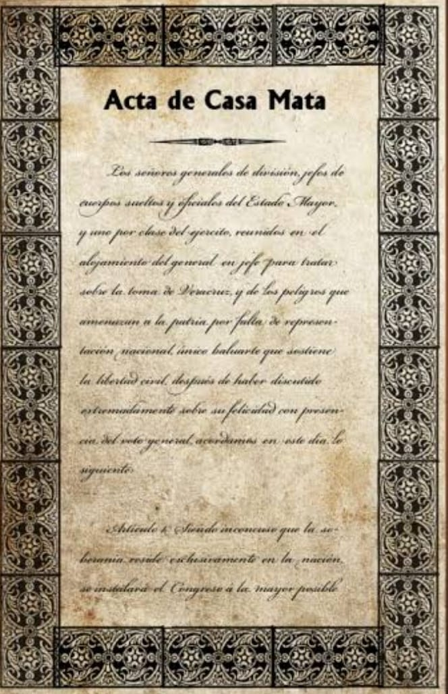
Plan de casa Mata

Slide 16
Plan de casa Mata
El Plan de Casa Mata fue un pronunciamiento militar que se realizó el 1 de diciembre de 1822 en la hacienda de Casa Mata, cerca de Veracruz, y fue impulsado por un grupo de militares y ciudadanos descontentos con el gobierno de Agustín de Iturbide.

Slide 17
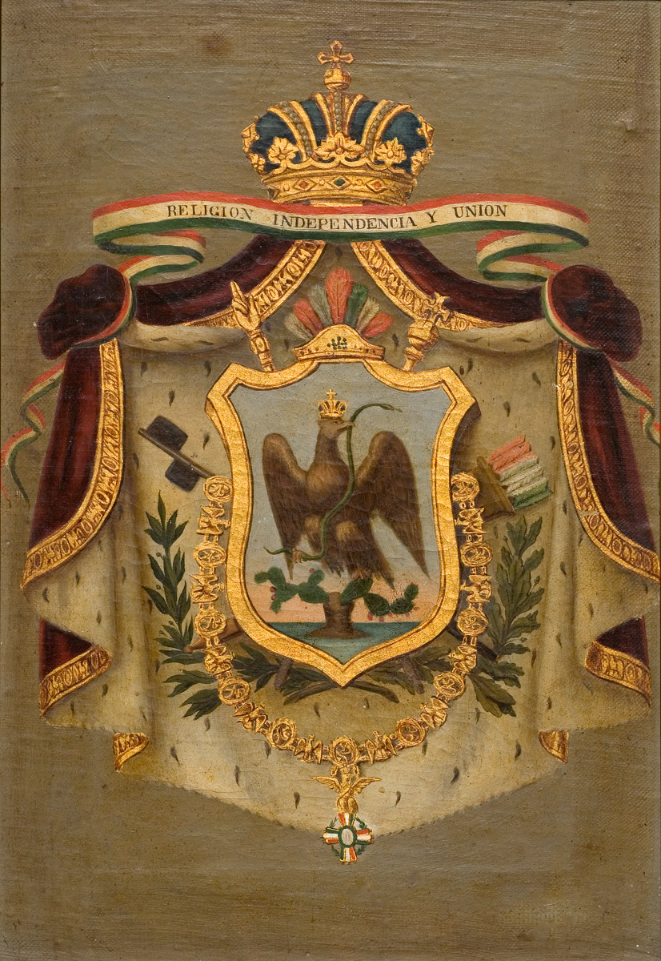
Caída del imperio.

Slide 18
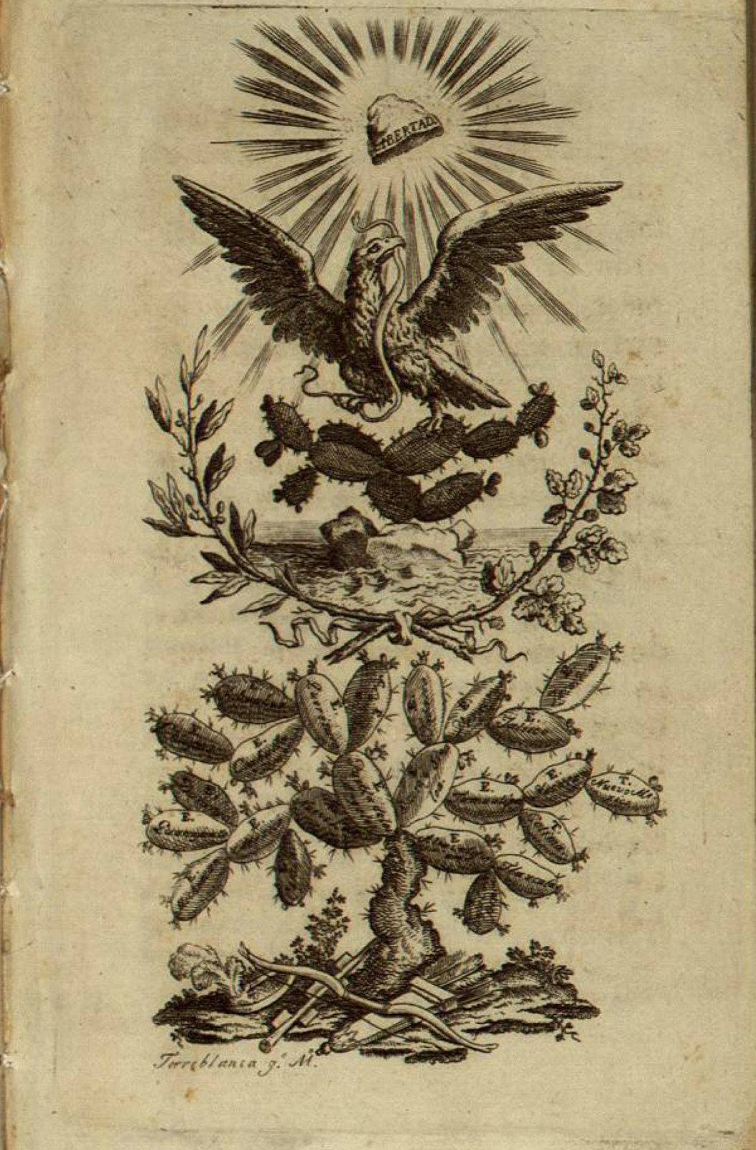

Slide 19
Caída del imperio.
Ante la presión de los ejércitos insurgentes y la falta de respaldo, se vio obligado a abdicar(renunciar) el 19 de marzo de 1823. Esto marcó el fin del Primer Imperio Mexicano y dio paso a un periodo de inestabilidad política que culminó en la creación de la República Federal de México.

